Slide 1
BJ055 - Vlastnosti a užití stavebních materiálů v konstrukcích

Slide 2
OPAKOVÁNÍ CEMENT, VÁPNO, SÁDRA

Slide 3
POJIVA

Slide 4
POJIVA
Mechanická
Při tuhnutí, tvrdnutí, se nemění jejich chemická podstata (Jíly, hlíny)
Chemická
Při tuhnutí, tvrdnutí dochází k chemickým procesům, tvorbě nových minerálních fází/sloučenin
Dělí se dle prostředí, při kterém dochází k tuhnutí/tvdnutí
→ Vzdušná
→ Hydraulická
→ Latentně hydraulická
→ Pucolány

Slide 5
POJIVA
Vzdušná
K tuhnutí/tvrdnutí dochází pouze na vzduchu. Ani po dokonalém vytvrdnutí nejsou stabilní a odolná vůči vodě
Síranová pojiva vč. sádry, hořečnaté pojivo, vzdušné vápno)
Hydraulická
K tuhnutí/tvrdnutí dochází po smíchání s vodou a tuhnou/tvrdnou na vzduchu i ve vodě
Hydraulické vápno, cement

Slide 6
POJIVA
Latentně hydraulická
Po smíchání s vodou netuhnou/netvrdnou.
Pokud je přidán budič (cement, CaO, atd.) vykazují hydraulické vlastnosti
Vysokopecní struska
Pucolány
Křemičitany, hlinitokřemičitany
Mají téměř nulové pojivové vlastnosti
V přítomnosti hydroxidu vápenatého jsou schopny vstupovat do reakcí a výsledky reakcí jsou podobné produktům hydratace portlandského cementu.
Tufy, trasy, pemza, křemelina, metakaolin, el. popílky, kalcinovaná břidlice….

Slide 7
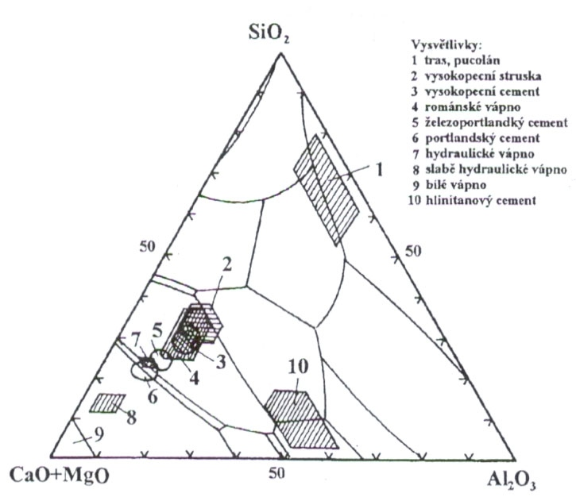
POJIVA

Slide 8
CEMENT

Slide 9
CEMENT
Základní typy cementu (dle složení)
Silikátové (křemičitanové) (CaO∙SiO₂)
Portlandský cement
Aluminátové (hlinitanové) (Ca₃Al₂O₆)
Převaha hlinitanu vápenatého
Ostatní cementy
Železitanové, barnaté atd.

Slide 10
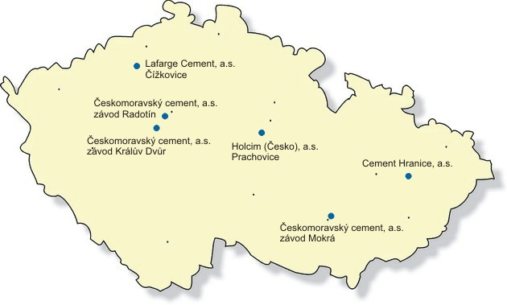
CEMENT
Výrobny v ČR
Cement Hranice
Mokrá (ČM cement
Prachovice (Holcim/Cemex)
Čížkovice (Lafarge)
Radotín (ČM cement)

Slide 11
CEMENT
Základní postup výroby cementu
1) Příprava surovinové směsi
Těžba vápence a korekčních surovin, drcení, homogenizace
2) Výroba slínku
Výpal, chlazení
3) Výroba cementu
Mletí slínku s příměsemi, přísadami, balení, expedice

Slide 12
CEMENT
Výroba:
Suroviny
Vápenec (CaO)
Jíly (SiO₂, Al₂O₃, Fe₂O₃)
Křemičitý písek (SiO₂)
Kyzové odprašky (Fe₂O₃)
Rozdělení výroby dle způsobu výroby:
Suchý způsob
Polosuchý způsob - sbalkování
Mokrý způsob (výpal surovinového kalu)
Video - Lom Prachovice (5 min)

Slide 13
CEMENT
Suroviny pro výrobu cementu

Slide 14
CEMENT
Rozdíl suchý, polosuchý, mokrý:
Suchý: (cca 3100 – 3700 kJ/kg)
Těžba → primární drcení → homogenizace → sekundární drcení → mletí → homogenizace → výpal → chlazení → drcení slínku → mletí cementu (se sádrovcem)
Polosuchý:
Mezi druhou homogenizací a výpalem je výroba sbalků (průměr cca 10-20 mm)
Mokrý: (cca 5500 – 6300 kJ/kg)
Stejný postup jako při suchém, pouze vše probíhá za mokra. Za mokra je levnější a rychlejší mletí → lepší homogenizace, ale energeticky nevýhodné

Slide 15
CEMENT
Drcení:
1. stupeň
Čelisťové, kuželové drtiče
→ cca 100 mm průměr
2. stupeň
Čelisťové, kuželové, kladivové, odrazové, kladivo-odrazové
→ cca 10 – 30 mm průměr

Slide 16
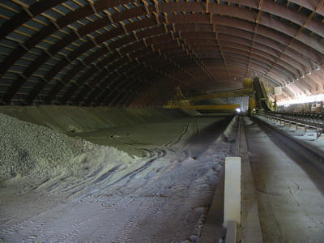
CEMENT
Předhomogenizace:
Díky různému složení především vápenců je nutná předhomogenizace, probíhá zejména ukládáním na skládku.

Slide 17
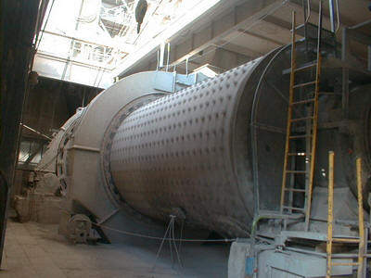
CEMENT
Mletí surovinové směsi:
Předhomogenizovaná směs mleta na moučku vhodnou pro výpal v peci (10 – cca 100 µm)
Nejčastěji kulový mlýn, kontinuální mletí, třízení a vracení zpět větších zrn

Slide 18
CEMENT
Výpal:
Nejčastěji v rotačních pecích (pro suchý způsob pec krátká s výměníkem)
Délka pece 40~100m, průměr 3-6 m, cca 1 ot./min.
Délka plamene cca 15 m
Sklon 3 – 7°
Teplota výpalu 1450 °C (u hořáku až 2000 °C)
Předehřev pomocí plynů z pece (cca 900 °C)
Již v předehřevu (výměníky) dochází k částečnému rozkladu vápence

Slide 19
CEMENT
Výpal – prochází několika tepelnými pásmy:
sušícím (do 200 ºC),
předehřívacím (200 – 800 ºC),
kalcinačním (dekarbonatizačním, 800 – 1200 ºC),
exotermickým (1300 ºC),
slinovacím (až 1400 – 1450 ºC s poklesem na 1300 ºC),
chladícím (1100 – 1000 ºC).

Slide 20
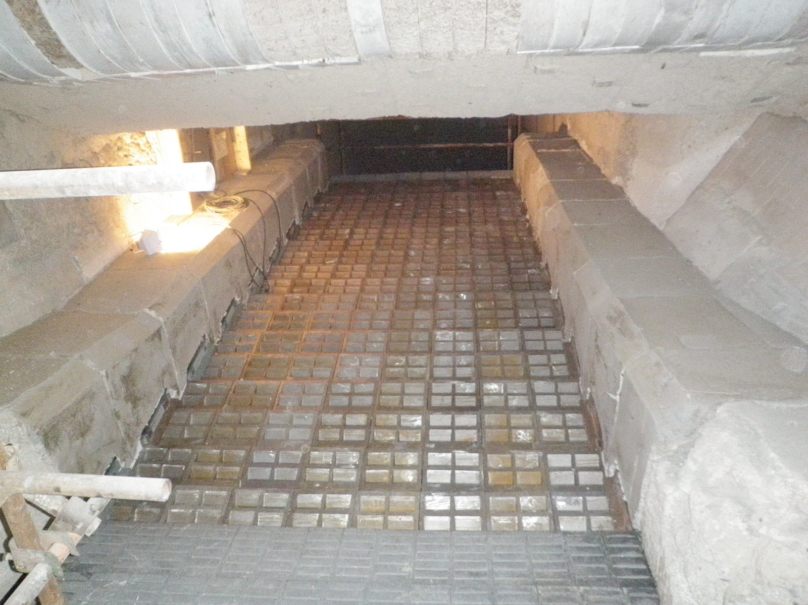
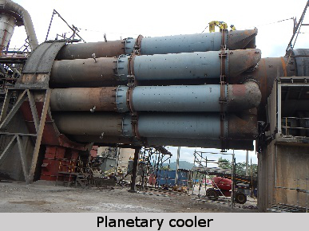
CEMENT
Chladiče
Roštové →
Planetové
Video - Cement JK Lakshmi (4 min)

Slide 21
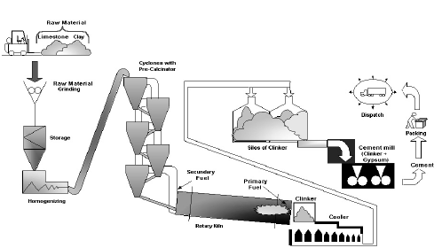
CEMENT
Výrobní proces

Slide 22
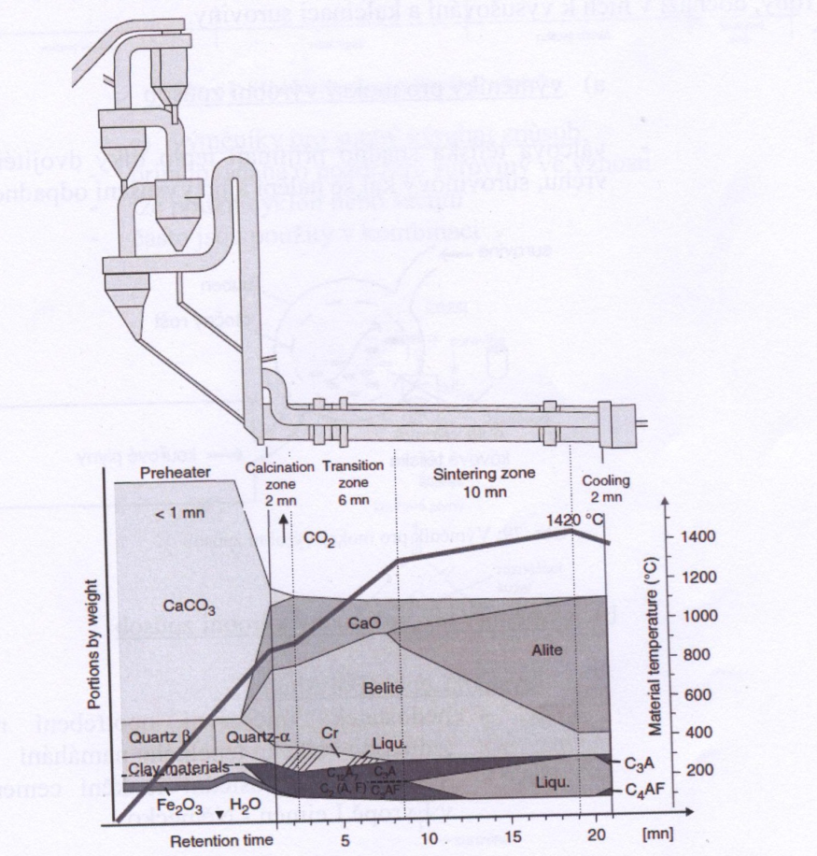
CEMENT

Slide 23
CEMENT
Složení výsledného portlandského slínku
Doposud bylo popsáno na 25 minerálních fází
Hlavní 4 slínkové minerály:
3 CaO . SiO₂ (C₃S, trikalciumsilikát) – ALIT
Počáteční pevnosti (1 den ….)
2 CaO . SiO₂ (C₂S, rdikalciumsilikát) – BELIT
Dlouhodobé pevnosti (28 dní …..)
3 CaO . Al₂O₃ (C₃A, trikalciumaluminát) - (CELIT)
Počáteční pevnosti, rychlá reakce (1 – 3 dny)
4 CaO . Al₂O₃ . Fe₂O₃ (C₄AF, tetrakalciumaluminoferit) – FERIT, BROWNMILLERIT
Velice malý efekt na jakékoliv pevnosti

Slide 24
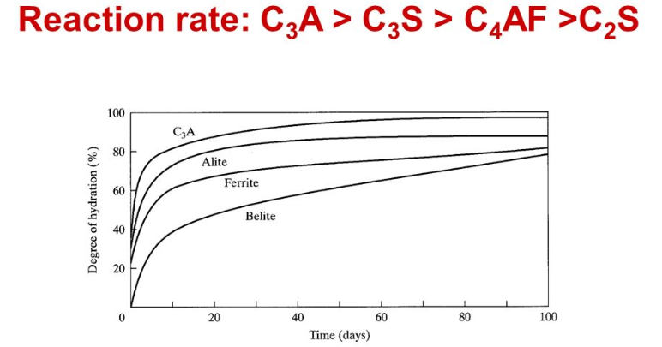
CEMENT
Hydratace / Hydratační tepla

Slide 25
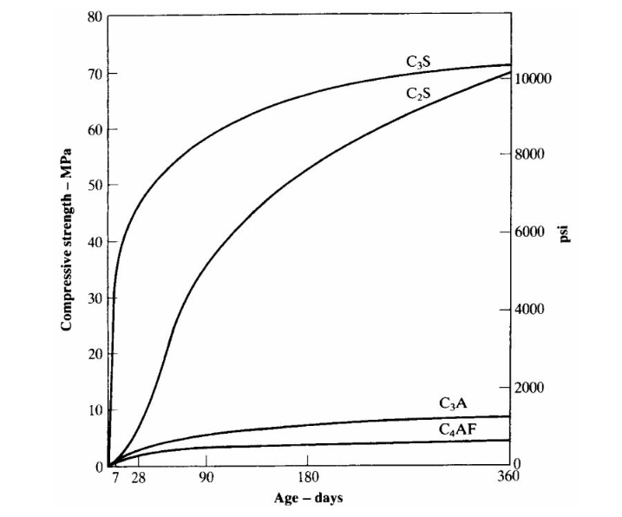
CEMENT

Slide 26
VÁPNO

Slide 27
VZDUŠNÉ VÁPNO
Oxid vápenatý (CaO) + oxid hořečnatý (MgO)
BÍLÉ VZDUŠNÉ VÁPNO − obsah MgO < 7 %,
DOLOMITICKÉ VZDUŠNÉ VÁPNO − obsah MgO > 7 %.
Výpal po mez slinutí, tj. T = 1000 − 1250 °C
Vyšší teplota → tvrdě pálené vápno (vyšší podíl hutnější a méně reaktivní struktury)
Nižší teplota → měkce pálené vápno (reaktivnější, pórovitější, nižší OH, větší měrný povrch a vyšší aktivita)
teplota výpalu | 900 ºC | 1300 ºC
pórovitost | 53 % | 34 %
objemové smrštění | 10 % | 22 %
objemová hmotnost | 1200 kg·m⁻³ | 1700 kg·m⁻³

Slide 28
VZDUŠNÉ VÁPNO
Výpal v ČR kontinuálně pracujících šachtových pecích
Dekarbonatizace vápence (dle podmínek již od 600 °C):
CaCO₃ → CaO + CO₂ (176,68 kJ)
Hmotnostní bilance, při úplném rozkladu 100 kg CaCO₃:
50 kg CaCO₃
28 kg CaO
22 kg CO₂
Dekarbonatizace dolomitu:
CaCO₃ ∙ MgCO₃ → CaO + MgO + CO₂ (276,75 kJ)

Slide 29
VZDUŠNÉ VÁPNO
CaO − nehašené vápno
Hašením páleného vápna vzniká Ca(OH)₂
CaO + H₂O → Ca(OH)₂
Mokré hašení − Zpravidla přímo na stavbě
Za přebytku vody (240−320 kg H₂O na 100 kg CaO)
Teplota hašení < 100 °C
Suché hašení − speciální mísící zařízení ve vápence
Malý přebytek vody (60−70 kg H₂O na 100 kg CaO)
Vzniká práškový vápenný hydrát

Slide 30
VZDUŠNÉ VÁPNO
Tuhnutí a tvrdnutí vzdušného vápna
Probíhá jako sesychání koloidního gelu vápenného pojiva
Hlavním procesem při tvrdnutí vápenné malty je karbonatizace (uhličitanové tvrdnutí)
Ca(OH)₂ + CO₂ + n H2O → CaCO₃ + (n-1) H₂O
Vzhledem k nízké koncentraci CO2 ve vzduchu probíhá velmi pomalu

Slide 31
HYDRAULICKÉ VÁPNO
Pojivo připravené:
pálením vápenců, dolomitických vápenců nebo vápnitých slínů a slínovců pod mez slinutí, tj. T_{max} < 1250 °C
společným semletím vzdušného vápna s vhodnými přísadami, obsahujícími hydraulické oxidy
Musí obsahovat minimálně 10 % hydraulických složek (SiO₂, Al₂O₃, Fe₂O₃):
Slabě hydraulická − 10 až 15 % hydraulických složek, f_{c,min,28} = 1,5 MPa,
Silně hydraulická − > 15 % hydraulických složek, f_{c,min,28} = 4 MPa.

Slide 32
HYDRAULICKÉ VÁPNO
Dominantní zastoupení má Dikalciumsilikát – C₂S (2CaO.SiO₂)
Výroba v šachtových či rotačních pecích
Mletí v kulových či tyčových mlýnech
Hašení za sucha (s malým přebytkem vody), tj. 0,1–0,25 kg H₂O na 1 kg slabě hydraulického vápna
Silně hydraulická vápna se nehasí (došlo by ke tvrdnutí)
Větší odolnost vůči povětrnostním vlivům a tedy vyšší životnost než vzdušná vápna
Vůči cementům si zachovávají základní vlastnost vápen, tj. plasticitu

Slide 33
SÁDRA

Slide 34
SÁDRA
Základní informace:
Řadí se mezi vzdušné maltoviny
Základem různé formy CaSO₄
Nejběžnějším síranovým pojivem je sádra
Sádra je získávána tepelným zpracováním částečnou nebo úplnou dehydratací
Výroba z přírodního či umělého CaSO₄∙2H₂O
Použití sádry již v dávném Egyptě, v Evropě od raného středověku
Rychlost tuhnutí a tvrdnutí a pevnost dle způsobu přípravy

Slide 35
SÁDRA
Základní využití sádry:
Vysoká hygroskopicita (schopnost pohlcovat vlhkost)
Regulace vlhkosti v obytných prostorách
Velmi malé objemové změny při hydrataci
Velmi dobré tepelně izolační vlastnosti
Velký pokles pevnosti při styku s vlhkostí, vodou
Nemožnost vyztužení klasickým způsobem, nevytváří alkalické prostředí, koroze výztuže
Nízká zvuková pohltivost (vysoká pórovitost, nízká OH)

Slide 36
SÁDRA
Způsoby výroby:
Sušící rotační mlýny
Současné mletí a kalcinace
Zejména při výrobě ꞵ - hemihydrátu
Rotační pece
Přímý, nepřímý ohřev, vytápění plynem/olejem
Šachtové pece
Teploty 800 – 1000 °C
Výroba pomalu tuhnoucí sádry
Vařáky
Kovové kotle (5 – 15 m³), atm. tlak, teplota 130-150 °C
Autoklávy
„papiňák“ – vyšší tlak, 120 °C, výroba α-sádry

Slide 37
SÁDRA
Surovina pro výrobu sádry, názvosloví:
Sádrovec (CaSO₄∙2H₂O) – dihydrát
Hemihydrát (CaSO₄∙1/2H₂O) – BASANIT, rychle tuhnoucí sádra
Anhydrit (CaSO₄) – přírodní anhydrit, pomalu tuhnoucí sádra

Slide 38
SÁDRA
Teorie výroby:
Rychle tuhnoucí sádra (α, ꞵ - hemihydrát)
atm. tlak < 150 °C
ꞵ - hemihydrát (pevnost do 10 MPa, topenářská, elektrikářská sádra)
α – hemihydrát (pevnost 30 – 60 MPa, dentální sádra, podlahářská ESTRICH sádra)

Slide 39
SÁDRA
Teorie výroby:
Anhydrit II:
Špatná rozpustnost, přidává se budič, v ČR se nepoužívá (pomalé tuhnutí, 20 – 30 MPa)
Pomalu tuhnoucí sádra Anhydrit III:
T>800 °C, Nevyžaduje budič, 15 – 25 MPa, potěry, zednické práce (nepoužívá se, energeticky nár. výroba)

Slide 40
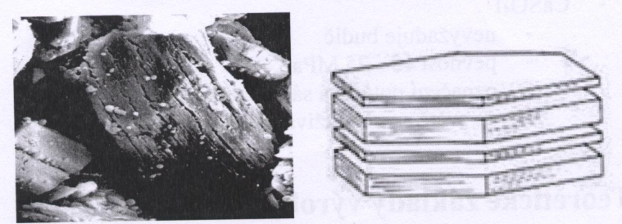
SÁDRA
ꞵ-sádra:
T= 150 °C, atm. tlak
VODA ODCHÁZÍ VE FORMĚ PÁRY
Destrukce zrna, lístková struktura, vysoký měrný povrch (spotřeba vody w= 0,7 – 1,0)
Závislost pevnosti na vodním součiniteli (2 – 10 MPa)

Slide 41
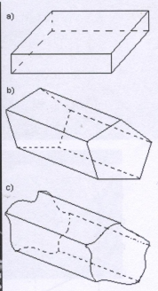
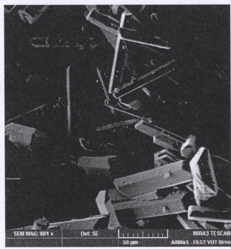
SÁDRA
α-sádra:
T= 120 °C, vysoký tlak, nebo solný roztok (105 °C)
VODA ODCHÁZÍ VE FORMĚ TEKUTINY!!!!
Automorfní zrna (spotřeba vody w= 0,3)
Pevnost 30 – 40 MPa
Jediný rozdíl mezi α a ꞵ je morfologie

Slide 42
SÁDRA
Zisk sádrovce
Přírodní
Energosádrovec
Desulfatace kouřových plynů
Využití čistého vápence, mokré vypírky
Rozstřik, či probublávání plynů
Reakce CaCO₃ + SO₂ + 2 H₂O → CaSO₄∙2H₂O
Chemosádrovec
Z výroby, kde se zpracovává H₂SO₄, čištění odpadních vod obsahujících zbytky SO₄

Slide 43
SÁDRA
„Přísady“
Podobně jako u cementů lze ovlivňovat rychlost reakce
Elektrolyticky
Soli (urychlovač), Líh (zpomalovač), Citran/Vinan draselný (zpomalovač)
Krystalizační zárodky
Vždy urychlují
Další typy

Slide 44
SÁDRA
Použití
Tvarovky
Sádrokarton
SOMS
Sádrové podlahy
Sádroviny
Scottova sádrovina
De Wyldeho sádrovina
Boraxová sádrovina
Keenův cement

Slide 45
DĚKUJI ZA POZORNOST !

